Slide 1
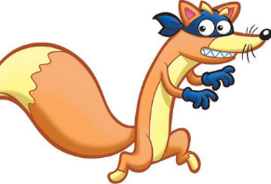
Муниципальное бюджетное учреждение дополнительного образования «Центр внешкольной работы» Задание по логике
«Логические приключения
с Жуликом»
для учащихся 1 года обучения
по дополнительной общеразвивающей
программе «Логика»
Возраст детей 4-4,5 года
Педагог дополнительного образования
Громыко Мария Евгеньевна
г. Петропавловск-Камчатский
2025 г.

Slide 2
Дорогие родители!
Предлагаем вам провести время с детьми за увлекательными логическими играми.
Хотя вам, взрослым, они могут показаться простыми, для ребёнка это отличный способ тренировать мышление и находить необычные решения.
Важно, чтобы малыш не просто дал полный ответ, но и объяснил своё решение.

Slide 3
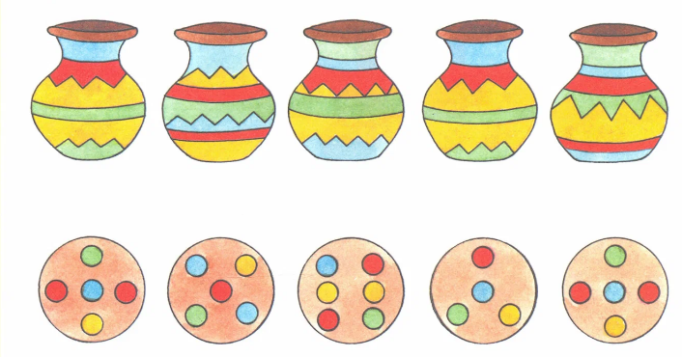

Помоги Жулику разобрать его старый чулан. Найди две одинаковые вазы и две одинаковые пуговицы

Slide 4
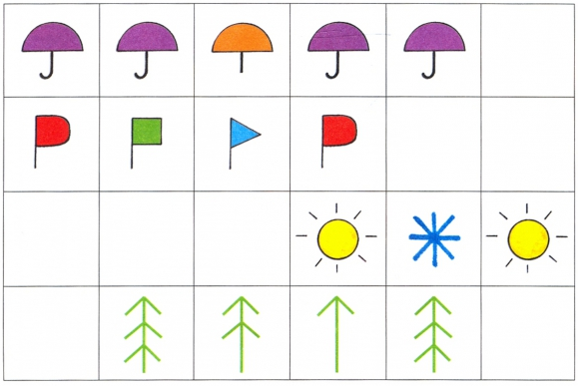

Хитрый Жулик спрятал по одной фигуре из каждого ряда. Скажи, каких фигур не хватает?

Slide 5
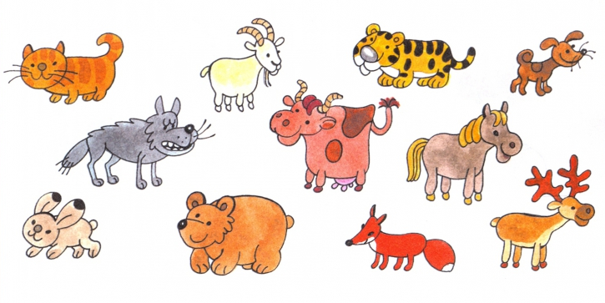

Подели животных на 2 группы. Дай название каждой группе.

Slide 6

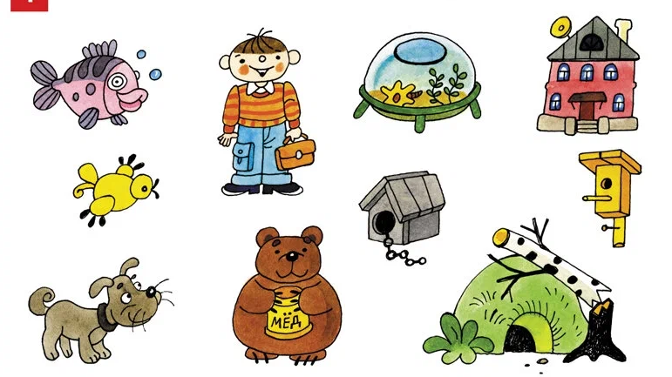
Как ты думаешь, кто в каком домике живёт?

Slide 7
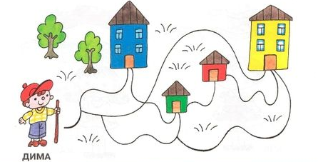

Покажи, по какой дорожке пробежал Жулик, если он сначала подошёл к высокому синему дому, затем к низкому зелёному, потом к низкому красному и к высокому жёлтому.

Slide 8
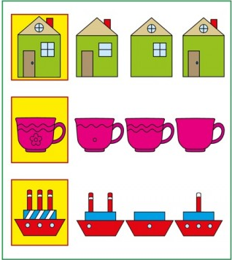

Внимательно рассмотри рисунки-образцы в желтых рамках. Расскажи, чем отличаются рисунки в каждом ряду от рисунка в рамке.

